Slide 1
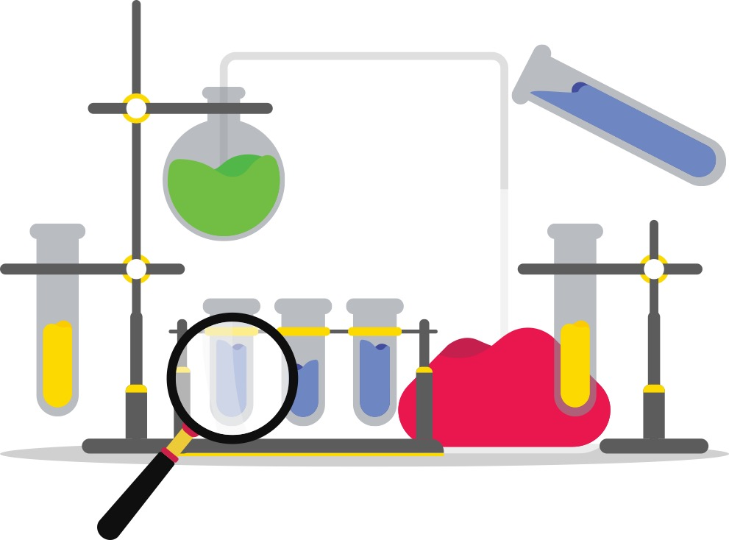
10-сынып
Химия
Алкадиендер. Алкиндер
Мұғалім:
Әбеу Нұргелді

Slide 2
Сабақтың мақсаты
Қаныққан көмірсутектердің құрамы, құрылымы және реакцияға түсу қабілеті.
Стереоизомерия (цис-транс немесе E-Z).
Алкендердің қосылу реакцияларын жаза алу.
Полимеризация және оның реакциясын құру, полимерлік заттардың қолданылу саласын білу.

Slide 3
Диендердің изомерленуі және атауы
Алкадиендерге изомерленудің бірнеше түрі тән.
1) Көміртек қаңқасының құрылысы бойынша изомерия төмендегідей болады.
Мысалы:
$$CH2=CH−CH=CH−CH3 (пентадиен−1,3) және$$
$$CH2=C(CH3)−CH=CH2 (2−метилбутадиен−1,3)$$
2) Қос байланыстың орналасу ретіне қарай изомерия төмендегідей болады. Мысалы:
$$CH2=CH−CH=CH−CH3 (пентадиен−1,3) және$$
$$CH2=CH−CH2−CH=CH2 (пентадиен−1,4)$$
3) Класаралық изомерия. Алкадиендер алкинмен класаралық изомерия болады. Мысалы:
$$CH≡C−CH2−CH2−CH3 (пентин) және$$
$$CH2=CH−CH=CH−CH3 (пентадиен−1,3)$$
Алкадиендерді атау алкендерді атауға ұқсас келеді. Бар айырмашылығы – алкадиендерде қос байланыстың саны екеу болғандықтан -ен жұрнағының алдына оның санын көрсете отырып -диен деп атайды.

Slide 4
Алкадиендердің құрылысы
Алкадиендердің құрылысын бутадиен-1,3 молекуласын мысалға ала отырып түсіндіреміз. Бутадиен-1,3 молекуласындағы барлық көміртек атомдары ${\text{sp}}^{\text{2}}$ гибридтенген күйде болады. Зерттеулердің нәтижесінде бутадиен-1,3-тің молекуласындағы барлық атомдар бір жазықтықта жататындығы белгілі болды. C₁ мен C₂ және C₃
пен C₄ көміртектер арасындағы қос байланыстар этиленнің қос байланысынан (0,134 нм) гөрі ұзындау (0,134 нм), ал ортадағы дара байланыстың ұзындығы алкандардың дара байланысына (0,154 нм) қарағанда қысқалау (0,146 нм) болатындығы анықталды, яғни бутадиен-1,3 молекуласында таза дара және қос байланыстар болмай, π-электрон тығыздығы бүкіл молекулаға біркелкі таралатындығын көруге болады. Оны төмендегідей бейнелеуге болады:
немесе

Slide 5
Диен көмірсутектерінің алынуы
Диен көмірсутектерінің алынуының төмендегідей екі түрлі жолы бар.
1) Өнеркәсіпте бутадиен-1,3-ті (дивинил) және 2-метилбутадиен-1,3-ті $Cr2O3$өршіткісі қатысында, 600-650$℃$ температурада, сәйкес алкандарды дегидрлеп алады:
$$H3C−CH2−CH2−CH3→H2C = CH−CH=CH2+2H2$$
$$H3C−CH(CH3)−CH2−CH3→H2C =C(CH3)−CH=CH2+2H2$$
2-метилбутан 2-метилбутадиен-1,3 (изопрен)
2) С.В. Лебедев рекциясы. Бутадиенді (1932 ж.) өршіткі ретінде 𝐴𝑙₂𝑂₃ пен 𝑍𝑛𝑂 қолданып, этил спиртін дегидраттап және дегидрлеп алады:
$$2C2H5OH→H2C=CH−CH=CH2 (бутадиен−1,3)+2H2O+H2$$

Slide 6
Диен көмірсутектерінің химиялық қасиеттері
Диен көмірсутектерінің молекуласында қос байланыс болғандықтан, олардың химиялық қасиеттері алкендерге ұқсас болатындықтан, олар да қосылу және полимерлену реакцияларына түседі.
Қосылу реакциясы. Алкадиендер галогендерді, галогенсутектерді және сутегін қосып ала алады. Бутадиен-1,3-ке бром 1,2 (төмен температурада) және 1,4 (жоғары температурада) қосылу реакциясына түседі:
Диендер броммен әрекеттесіп, бром суын түссіздендіреді. Бұл диендердің сапалық реакциясы болып табылады.
2. Полимерлену реакциясы. Диендер молекуласындағы қос байланыс арқылы полимерлену реакциясына оңай түседі:

Slide 7
Диен көмірсутектерінің жеке өкілдері және олардың қолданылуы
1. Дивинил (бутадиен-1,3) $CH2=CH−CH=CH2$– өзіне тән өткір иісі бар, түссіз газ. Мұнайды өңдегенде түзіледі және табиғи газ құрамындағы бутан мен бутадиенді катализдік дегидрлеп алады. Синтездік көксағыздар (бутадиен, бутадиен-стирол, бутадиен-нитрил), лактар, пластмасса және т.б. Заттар өндірісінің маңызды шикізаты.
2. Изопрен (2-метилбутадиен-1,3)$CH2=C(CH3)−CH=CH2$– түссіз сұйық зат. Синтездік көксағыздың мономері. Одан алынған изопрен көксағызы табиғи көксағыздың синтездік алмастырушысы болып табылады.
3. Хлорперен (2-хлорбутадиен-1,3) $CH2=C(Cl)−CH =CH2$– түссіз сұйық зат. Оны винилацетиленнен алуға болады. Хлорперенді полимерлеп, химиялық төзімді, жанбайтын хлорперен көксағызын алады.

Slide 8
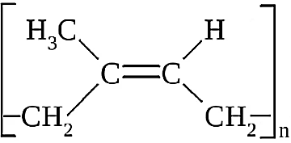
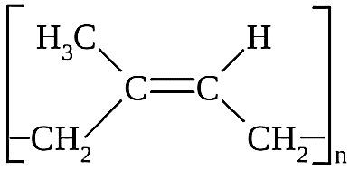
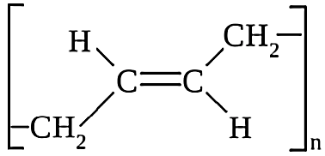
Көксағыз (каучук) бен резеңке
Көксағыз немесе каучук табиғи және синтездік болып бөлінеді. Табиғи көксағыз кейбір өсімдіктердің сүтті шырындарында болады. Табиғи көксағыз негізінен, Бразилияда өсетін гевея ағашынан алынады. Ал синтездік көксағызды негізінен,
2-метилбутадиен-1,3-ті полимерлеу арқылы алады.
Табиғи көксағыз изопереннің цис-полимері, құрамындағы метилен топтары ($−CH2−$) қос байланыстың бір жағын ала орналасады, оны стерореттелген цис-дивинил деп атайды. Ал метилен топтары ($−CH2−$) қос байланыстың екі жағына орналасса, стероретсіз транс-бутадиен түзіледі.
стереореттелген цис-дивинил стереоретсіз транс-бутадиен

Slide 9
Көксағыз (каучук) бен резеңке
Стереореттелген цис-дивинил көксағызы үйкеліске төзімділігі мен серпімділігі табиғи көксағыздан жоғары. Ал стереоретсіз бутадиен көксағызының үйкеліске төзімділігі мен серпімділігі табиғи көксағыздан төмен.
Көксағыздың аса маңызды қасиеті – оның майысқақтығы. Сонымен бірге ол суды, газды өткізбейді және электр оқшаулағыш. Көксағыз суда ерімейді, ал этил спиртінде аздап ериді, ал бензин мен хлороформ сияқты еріткіштерде әуелі ісініп, сосын ериді. Температура жоғарылағанда көксағыз жұмсарып, жабысқақ болады. Ал температура төмендегенде қатайып, морт сынғыш болады.

Slide 10
Көксағыз (каучук) бен резеңке
Көксағыздың жоғарыдағы айтылған қолайсыз қасиеттерін жою үшін оны вулкандайды, яғни күкірт қосып қыздырып, резеңкеге айналдырады. Күкірт атомы көксағыздың қос байланыстарының кейбіреулерімен қосылып, оның жазықтық құрылымын кеңістік құрылымға айналдырады. Резеңкенің иілгіш, созылғыш қасиеттері көксағыздыкінен жоғары болады. Сонымен бірге көксағызға қарағанда температураның ауытқуына төзімдірек болады. Көксағыздан резеңке алған кезде, ондағы күкірттің мөлшері жалпы массаның 2-3%-ындай болады. Егер күкірт қажетті мөлшерден көбірек қосылса, онда созылмайтын қатты зат – эбонит алынады.

Slide 11
Алкиндер
Алкиндер – құрамында бір дана үш еселі байланысы бар жалпы формуласы $C_{n}H_{2n−2}$ болатын қанықпаған көмірсутектер. Құрамында үш еселі байланысы бар ең қарапайым көмірсутек – этин (ацетилен) $C_{2}{\text{H}}_{2}$. Басқа көмірсутектер тәрізді алкиндер де гомологтық қатар құрайды. Алкиндердің бірінші мүшесі ацетиленнен ($C_{2}{\text{H}}_{2}$) басталатындықтан, ацетилен көмірсутектері деп аталады.
Алкиндерді атау. Алкиндердің атауы алкендердің атауына ұқсас. Халықаралық номенклатура бойынша алкиндерді атағанда, алкандардың –ан жұрнағын -ин жұрнағына алмастырады. Үш байланыс негізгі тізбекке кіру керек. Көміртектерді еселі байланыс жақын орналасқан шетінен бастап нөмірлейді. Мысалы:

Slide 12
Алкиндердің изомерленуі
Алкиндердің физикалық қасиеттері. Ацетилен түссіз, иіссіз газ. Алкиндердің бастапқы үш мүшесі ($C2H2, C3H4, C4H6$) газдар.
Алкиндердің изомерленуі.
Алкиндерге төмендегідей үш түрлі изомерия тән.
1) Көміртек қаңқасы бойынша изомерия:
$HC≡C−{CH}_{2}−{CH}_{2}−$ ${CH}_{3}$ пентин-1
$HC≡C−CH({CH}_{3})−{CH}_{3}$ 3-метилбутин-1
2) Еселі байланыстың орны бойынша изомерия:
$$HC≡C−CH2−CH2−CH3 пентин−1$$
$$H3C − C ≡ C − CH2 − CH3 пентин−2$$
3) Алкиндер алкадиендермен класаралық изомерия болады. Пентиннің ($C5H8$) класаралық изомері:
$$CH2=CH−CH=CH−CH3 Пентадиен−1,3$$

Slide 13
Алкиндердің алынуы
Алкиндердің алынуының төмендегідей үш түрлі жолы бар:
1) өнеркәсіпте ацетиленді көп кездесетін химиялық шикізат – табиғи газдан алады. Метанды 1500 $℃$-қа дейін қыздырғанда, ацетилен түзіледі:
$$2CH4 → C2H2 + 3H2 ↑$$
2) алкиндерді сәйкес алкандарды дегидрлеу арқылы алуға болады. Мысалы, этанды 1200 $℃$-қа дейін қыздырғанда, ацетилен мен сутекке ыдырайды:
$$C2H6 → C2H2 + 2H2 ↑$$
3) зертханада және күнделікті тұрмыста ацетиленді кальций карбидін сумен әрекеттестіріп алады. Ал кальций карбидін электр пеште сөндірілмеген әк пен коксті жоғары температурада әрекеттестіру арқылы алады:
$$CaO + 3C → CaC2 + CO$$
$$CaC2 + 2H2O → C2H2 + Ca(OH)2$$

Slide 14
Алкиндердің химиялық қасиеті
Алкиндердің құрамында үш байланыс болғандықтан, олар қосылу, полимерлену, орынбасу және тотығу реакцияларына түседі.
1. Қосылу реакциясы.
Гидрлену. Алкиндер Ni, Pt, Pb өршіткілері қатысында сутекті қосып алып, алдымен алкен, онан соң алкан түзеді:
$$HC≡CH + H2 → H2C=CH2$$
$$H2C=CH2 + H2 → H3C−CH3$$
2) Галогендену реакциясы. Алкиндер галогендермен құрамындағы үш байланыс дара байланысқа айналғанша сатылап әрекеттеседі. Алдымен дигалоген алкен, онан соң терагалоген алкан түзіледі:
$$HC≡CH+Cl2→ClHC=CHCl 1,2−дихлорэтан$$
$$ClHC=CHCl+Cl2→Cl2HC−CHCl2 1,1,2,2−тетрахлорэтан$$
3) Галогенсутектерді қосып алу. Алкиндер галогенсутектермен әрекеттескен кезде, алдымен галоген алкен, онан соң дигалоген алкан түзіледі:
$$HC≡CH+HBr→H2C=CHBr винилбромид$$
$$H2C=CHBr + HBr→H3C−CHBr 2 1,1−дибромэтан$$

Slide 15
Алкиндердің химиялық қасиеті
4) Гидратация (су қосып алу) реакциясы. Бұл реакцияны 1881 жылы М.Г. Кучеров ашқан. Өнеркәсіпте сірке альдегиді осы жолмен алынады. Реакцияда катализатор ретінде 𝐻𝑔𝑆𝑂₄ қолданылады.
5) Полимерлену реакциясы. Алкиндердің полимерлену реакциясы олардың димерлену және тримерлену реакциясы болып табылады.
a) Ацетиленді 𝐶𝑢𝐶𝑙2 тұзы қатысында қыздырғанда, ацетилен димерленеді:
$$HC≡CH + HC≡CH → HC≡C−CH=CH2$$
винилацетилен (бутен-1-ин-3)
b) Ацетиленді 450-500$℃$-қа дейін қыздырған көмірдің үстінен өткізгенде, тримерленіп бензолға айналады:
$$3HC≡CH→C6H6$$

Slide 16
Алкиндердің химиялық қасиеті
2. Тотығу реакциялары.
1) Ацетиленді калий перманганатының судағы ерітіндісінен өткізген кезде, ерітінді түссізденеді. Реакция нәтижесінде ацетилен тотығып, қымыздық қышқылына айналады:
$$HC≡CH+4/O/→HOOC−COOH қымыздық қышқылы$$
2) Ацетилен ауада оңай тотығады. Егер оттек жеткілікті болса, ацетилен толық жанып, көмірқышқыл газын түзеді. Өте көп мөлшерде жылу бөліп шығарады (3000$℃$):
$$2C2H2 + 5O2 → 4CO2 + 2H2O$$
Ал, оттек жеткіліксіз болса, ацетилен қара түтін шығара отырып, жанады. Реакция нәтижесінде көміртек монооксиді және күйе (көміртек) түзіледі:
$$C2H2 + O2 → C + CO + H2O$$
3. Орынбасу реакциясы. Ацетилен күміс оксидімен әрекеттескен кезде, күміс ацетилен молекуласындағы екі сутектің орнын басып, күміс ацетиленидін түзеді:
$$HC≡CH+Ag2O→AgC≡CAg + H2O (күміс ацетилениді)$$

Slide 17
Алкиндердің жеке өкілдері және олардың қолданылуы
Ацетилен (этин). Химиялық формуласы $HC≡CH$, түссіз, иіссіз газ. Ацетилен суда нашар ериді. Ацетон сияқты органикалық еріткіштерде жақсы ериді. Ацетилен жанғанда, өте көп мөлшерде жылу бөлінеді, сондықтан металдарды кесу және дәнекерлеу үшін пайдаланады. Ацетиленді сыртында «Ацетилен» деген қызыл жазуы бар ақ түсті арнайы балондарда тасымалдайды.
Винилацетилен. $HC ≡ C − CH꞊CH2$жағымсыз иісті газ. Көксағыз өндіруге қажетті мономерлер алуға қолданылады. Гидрлеп бутадиен-1,3-ті, хлорсутекпен әрекеттестіріп 2-хлорбутадиен-1,3 (хлорперен) алады.

Slide 18
Сабақ аяқталды!
Келесі жүздескенше!

